Slide 1
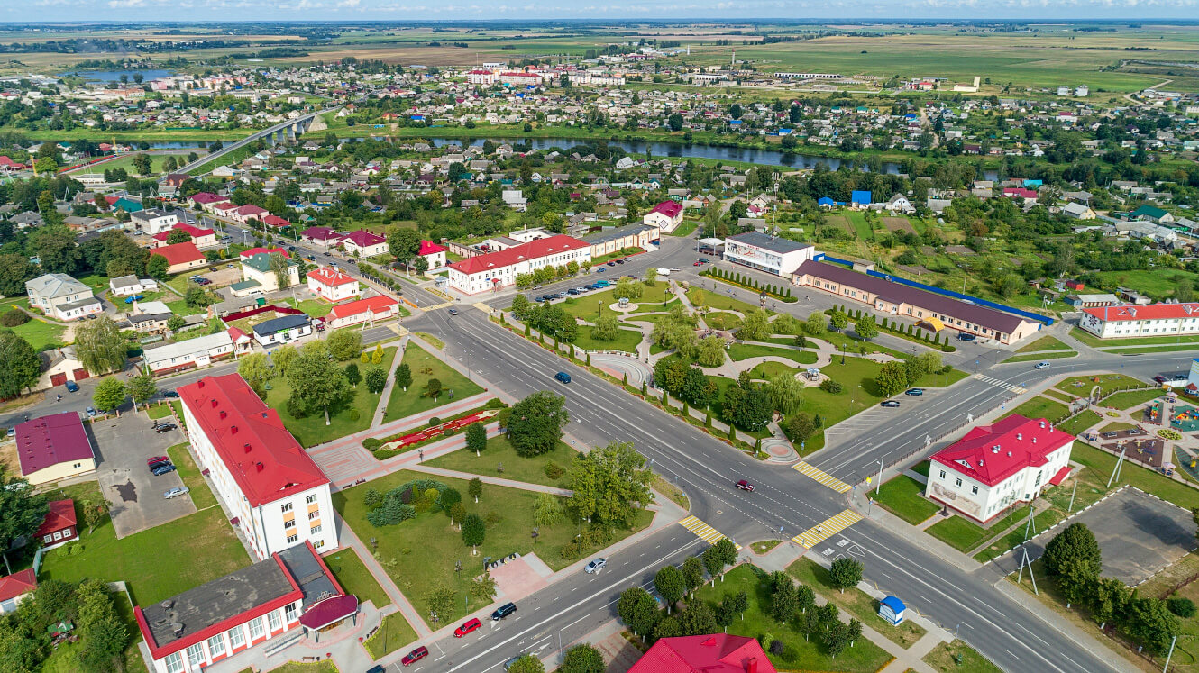
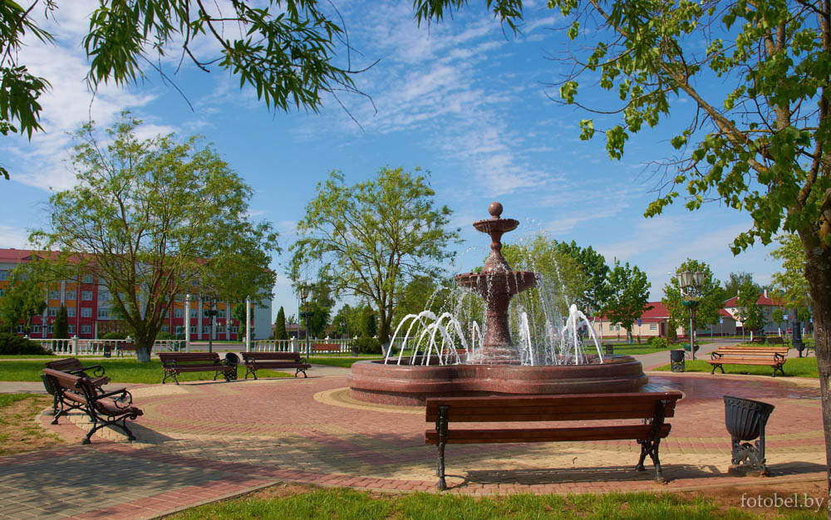
Дубровенский район образован 17 июля 1924 года.
Расположен на юго-востоке Витебской области
в 90 км от областного центра, города Витебска, и
в 230 км.- от г.Минска в бассейне реки Днепр.
Граничит с Оршанским районом Витебской области,
Горецким-Могилевской области Республики Беларусь,
Краснинским и Руднянским районами Смоленской
области Российской Федерации.
В состав района входит 7 сельсоветов: Волевковский,
Добрынский, Зарубский, осинторфский,
Малобаховский, Малосавинский, Пироговский.
Административный центр района – г. Дубровно.
В 127 населенных пунктах района проживает 13,9 тыс.
человек. Городское население – 7 тыс.чел.,
сельское население – 6 ,9 тыс. жителей.
Наиболее крупные сельские населенные пункты: аг.Осинторф - 825 чел., аг.Станиславово – 495 чел, аг.Ляды – 431 человек.
Площадь района 1,3 тыс.кв.км., под лесом занято 19% территории, под сельхозугодьями 62,6%.
На территории гидрологического заказника «Осинторфский», включающего выработанные и нерекультивированные торфяники, сложилась удивительная экосистема с колониями чаек, уток и других болотных птиц. В районе водятся лось, кабан, косуля, бобр, выдра, горностай, зайцы, волки, лисы. Среди птиц кряква, чирок-свистунок, глухарь, тетерев, рябчик, вальдшнеп, серый журавль и др.

Slide 2
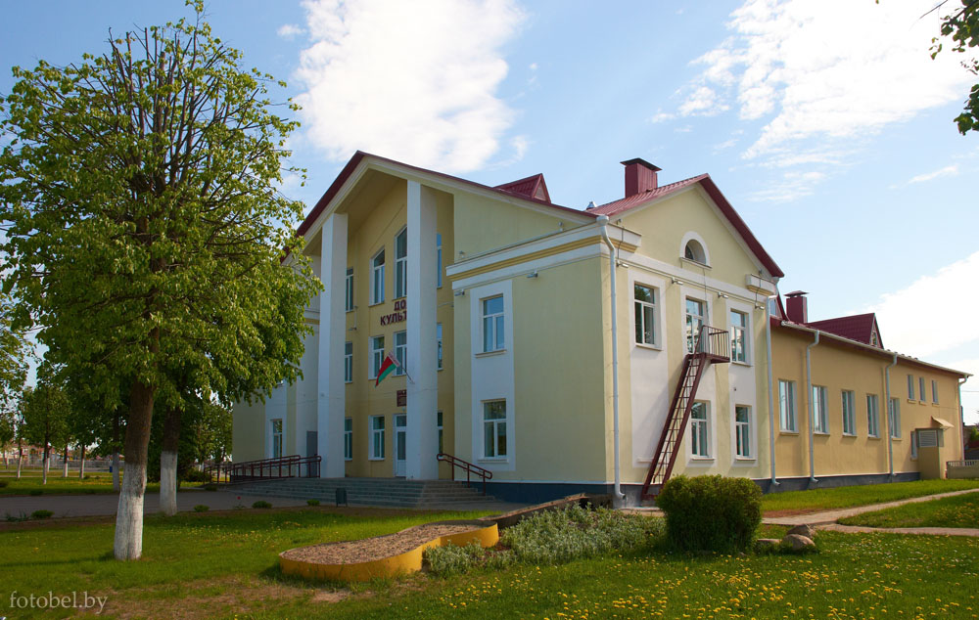
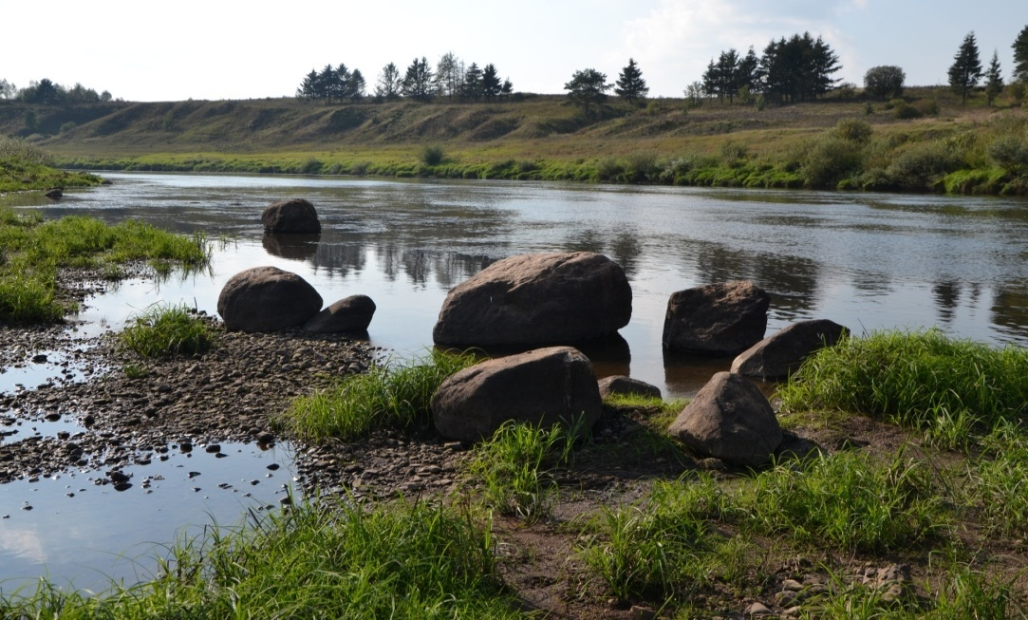
Dubrovno district was founded on July 17th 1924. it is located in the south-east of Vitebsk region, some 90 kilometers from the regional center, Vitebsk and about 230 kilometers from the city of Minsk in the basin of the Dnepr river.
It has common boarders with Orsha district Vitebsk region, Gorky district Mogilev region of the Republic of Belarus, Krasninsky and Rudnyansky districts of Smolensk region of Russian Federation.
The district consist of 7 Volevsky, Dobrynsky, Zarubsky, Osintorfsky, Malobahovsky, Malosavinsky and Pirogovsky. The administrative center of the district is the town of Dubrovno.
About 13,9 thousand people live in 127 settlements of the district.
Town population – 7 thousand people, rural population – 6,9 thousand people.
The principal rural settlements are: Osintorf – 825 people, Stanislavovo – 495 people and Lyady – 431 people.
The area of the district is 1,3 thousand km². Forests occupy about 19 % of the territory, farmland occupies 62,6 %.
On the territory of hydrological reserve “Osintorfsky”, which includes drawn and unrecultivatedpeatlands, there’s a marvelous ecosystem with the colonies of seagulls, ducks and other swamp birds. Elk, wild boar, deer, beavers, otters, hares, wolves and foxes live there. Such birds as mallards, teals, capercaillies, grouses, woodcocks and grey crains can be found there too.

Slide 3
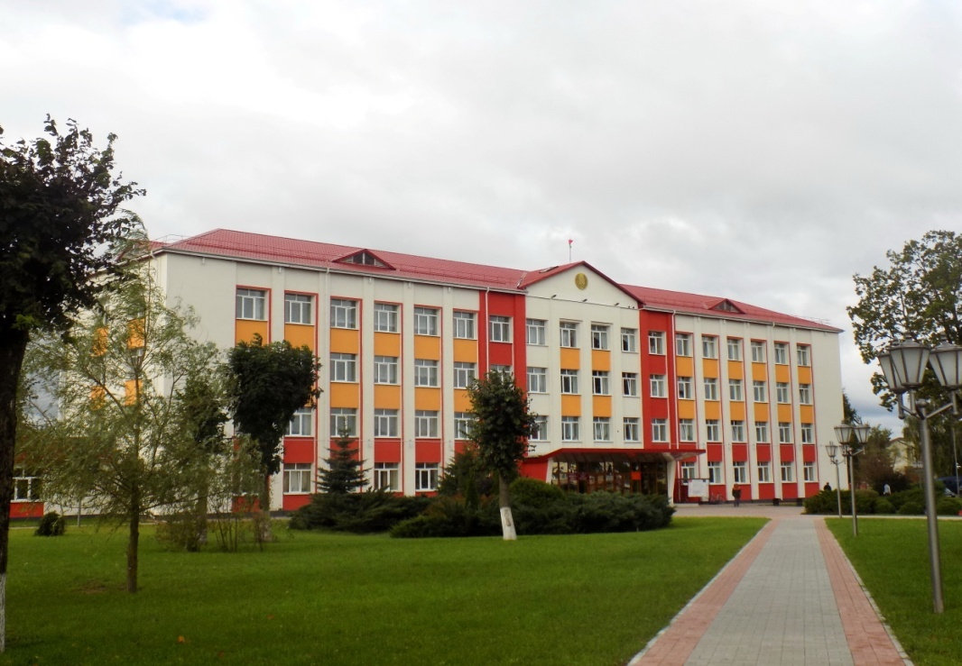
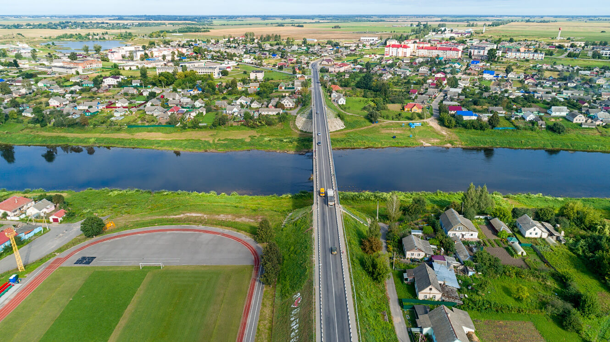
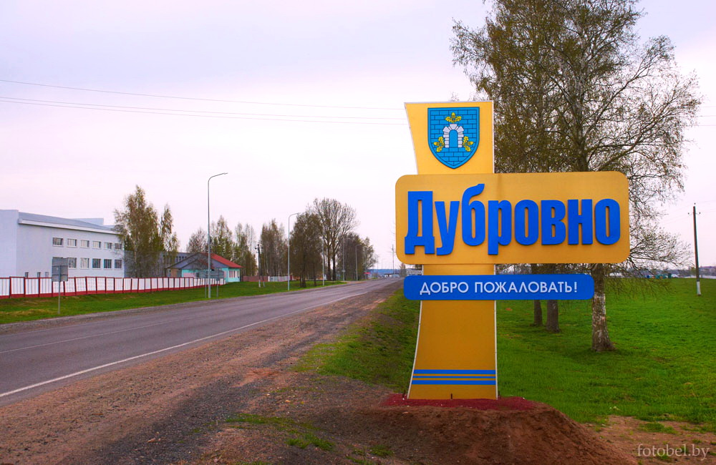
В районе расположено 4 заказника районного значения и 4 памятника природы местного значения.
На территории района проходит самая оживленная магистраль М1, со средней проходимостью 9000 автомобилей в сутки, что дает возможность развитию придорожного сервиса.
В районе целесообразно развивать сферу производства на базе продукции сельского хозяйства, развивать сферу производства на базе имеющихся в районе сырьевых ресурсов.
В районе целесообразно развивать сферу звероводства (строительство новых звероферм).
Город Дубровно - центр Дубровенского района, расположен на реке Днепр, при впадении в него рек Дубровенка и Свинка.
Впервые о дубровенской земле упоминается в грамотах 1393 года, а первое летописное упоминание Дубровно как города относится к 1514 году. В разное время Дубровно принадлежал Глебовичам, Сапегам, А.Д.Меньшикову, Р.А. Потёмкину, Любомирским.
Сегодня – это красивый современный районный центр с населением 7000 человек, развитой инфраструктурой и социальной сферой.

Slide 4
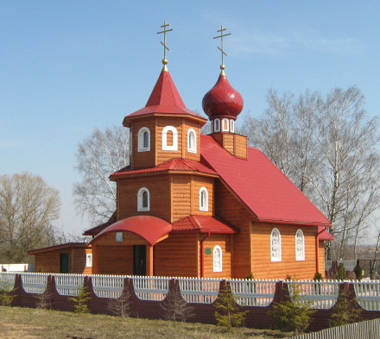
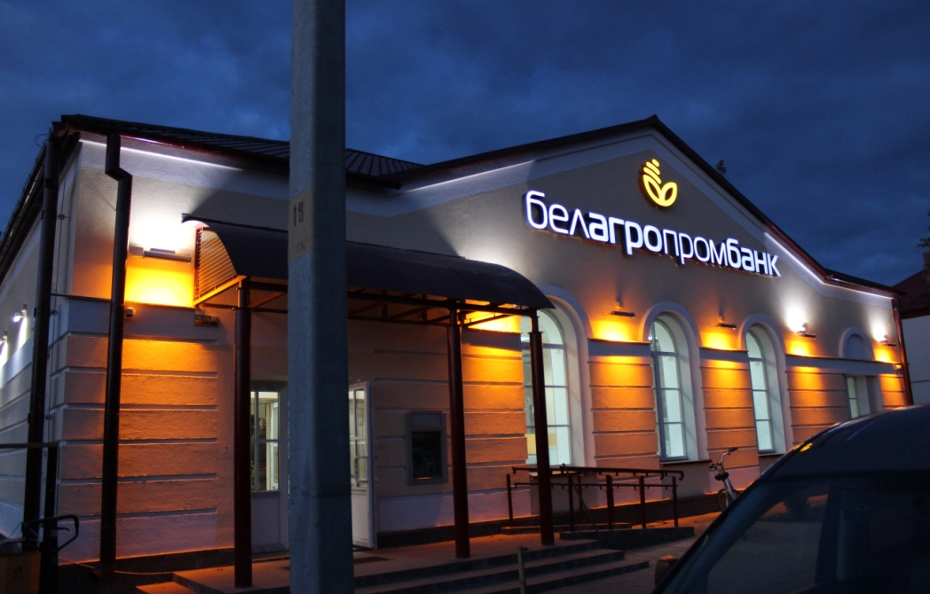
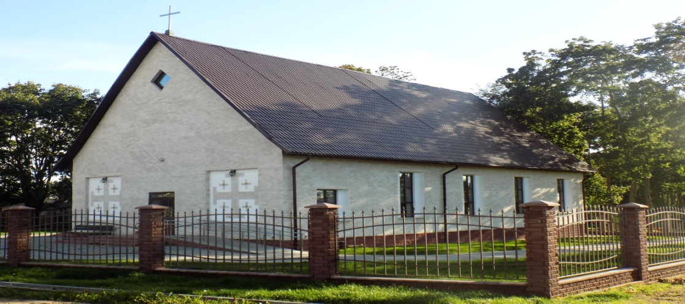
There are 4 reserves and 4 natural monuments in the district.
The busiest highway M1 with average duration of 5000 cars a day, runs on the territory of the district. It gives the possibility of the development of road service.
It is advisable to develop the production, based on rural products and raw materials available in the district.
It is advisable to develop fur farming and the construction of new fur farms.
The town of Dubrovno is the center of Dubrovno district. It is located on the Dnepr river at the confluence of it the rivers of Dubrovenka and Svinka.
The land of Dubrovno was first mentioned in the chronicles of 1393 and Dubrovno was first mentioned as a settlement in 1514.
At different times Dubrovno belonged to Glebovichi, Sapegy, A. D. Menshikovy, R.A. Potemkiny and the family of Lyubomirskie.
Today it is a beautiful modern district center with the population of 7000 people, with develop infrastructure and social sphere.

Slide 5
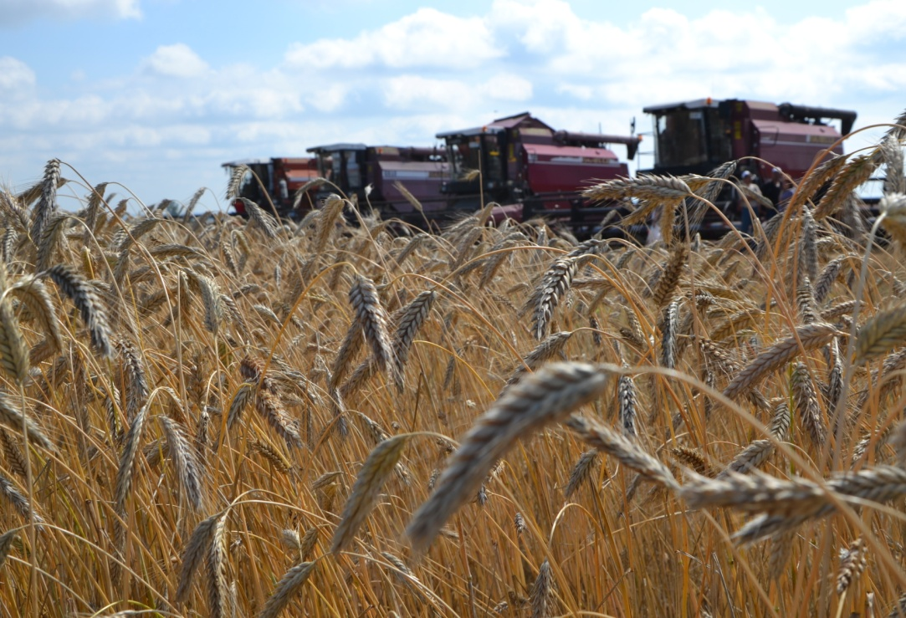
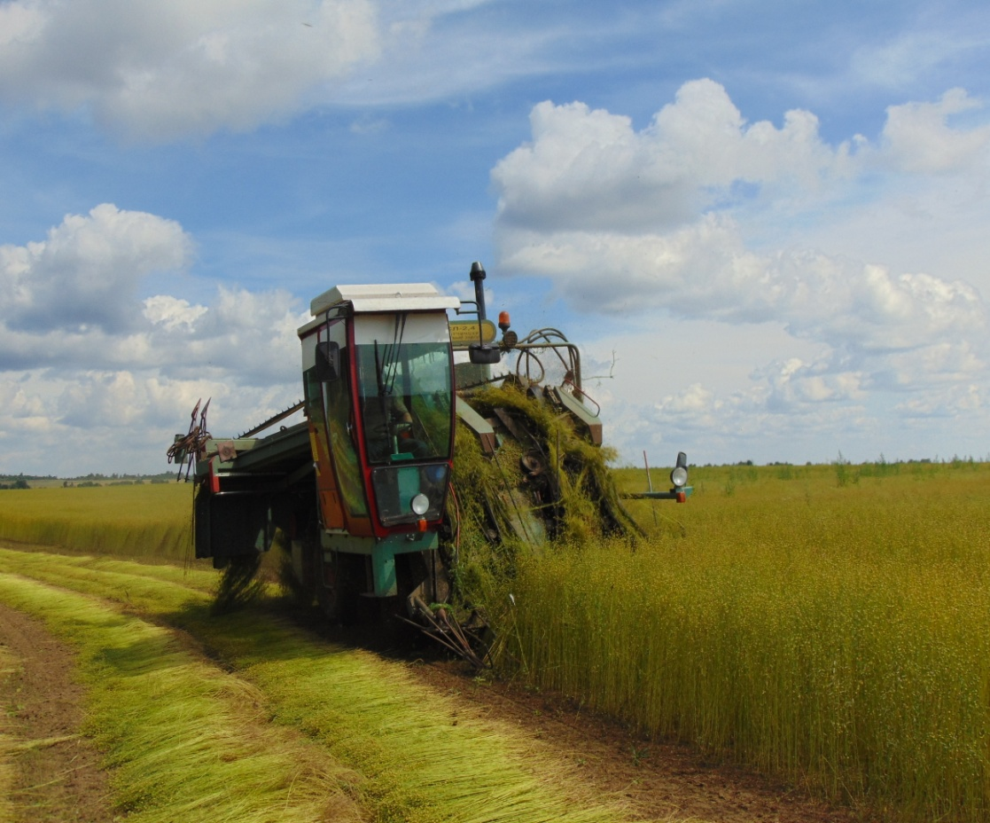
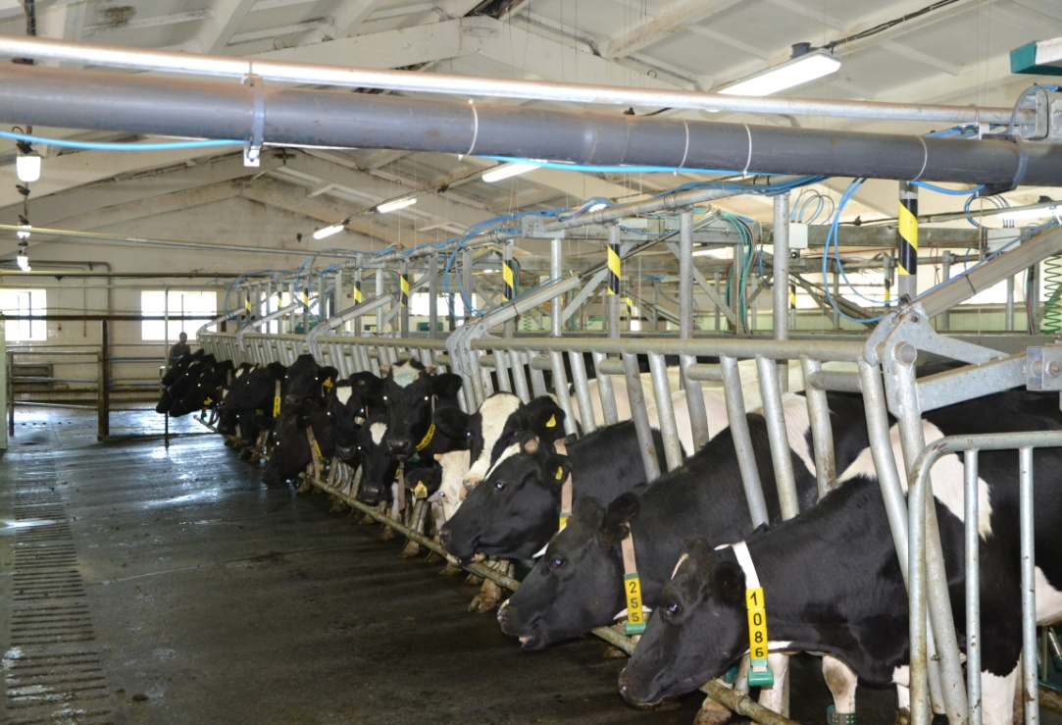
Сельское хозяйство
В составе агропромышленного комплекса Дубровенского района – 12 сельскохозяйственных предприятий и обслуживающая организация ОАО «Дубровенский райагросервис». Хозяйства района специализируются в основном на производстве молока, мяса и зерна.
Потенциалы развития сельскохозяйственной отрасли района- увеличение урожайности зерновых и зернобобовых культур, картофеля, а также наращивание среднего удоя молока от коровы и поголовье свиней, производство кормов.
Основная задача – повышение эффективности, финансовой устойчивости и технологического уровня сельскохозяйственного производства.

Slide 6
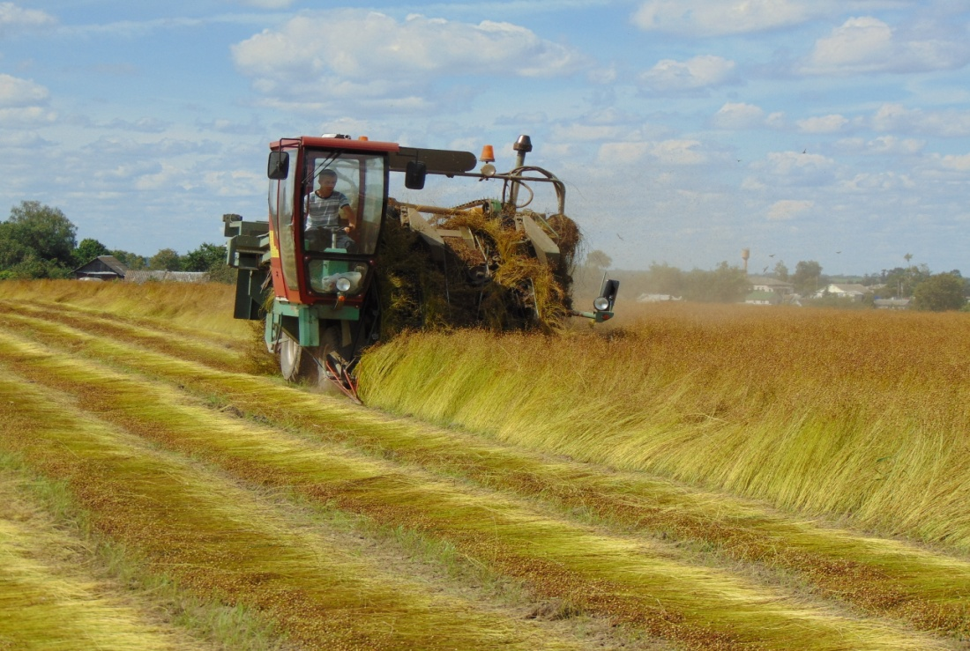
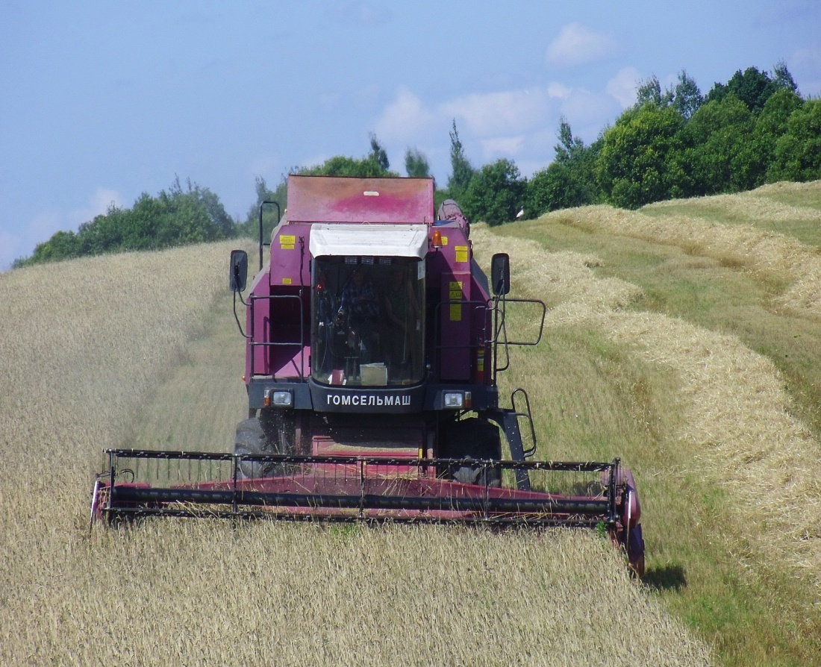
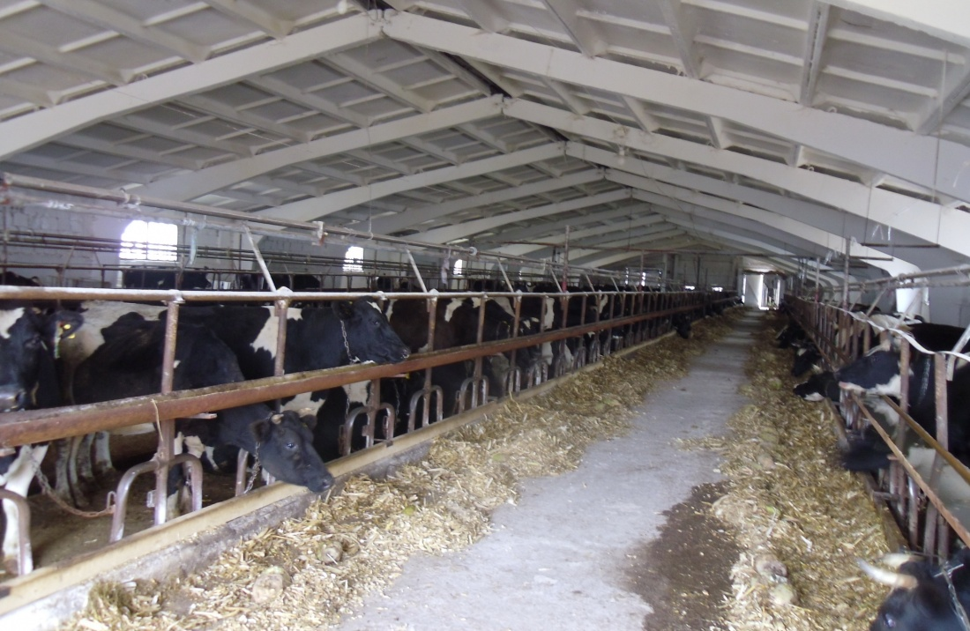
Rural households
Agroindustrial complex of Dubrovno district consist of 12 agricultural enterprises and the supplying enterprise OAO “Dubrovensky district agroservice”. District enterprises specializes in the production of milk, meat and grain.
The potential for the development agricultural branch of the district is the increase of the yield of grain and beans, potato and escalating of the average milk yield from a cow and pig livestock, the production of forage.
The main task is the increase of effectiveness, financial stability and technological level of agricultural production.

Slide 7
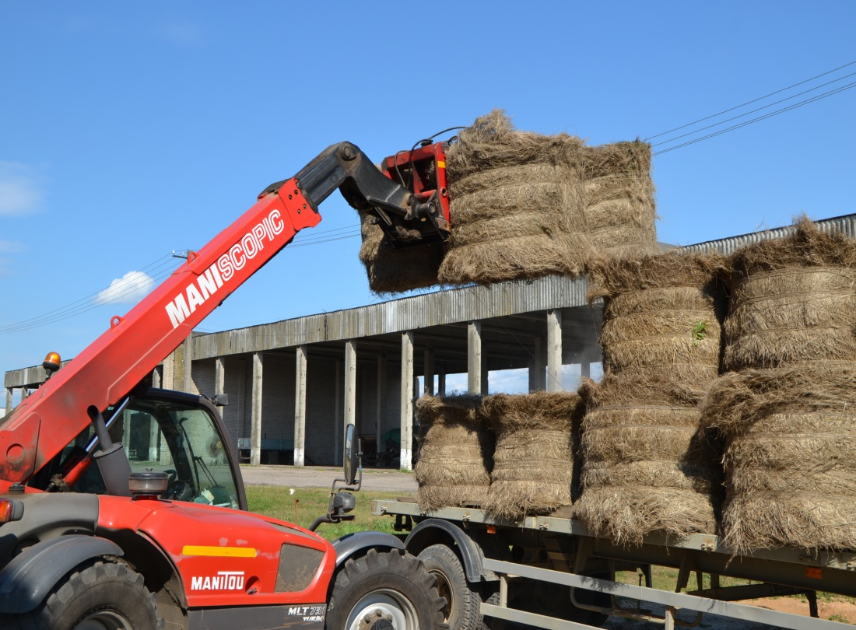
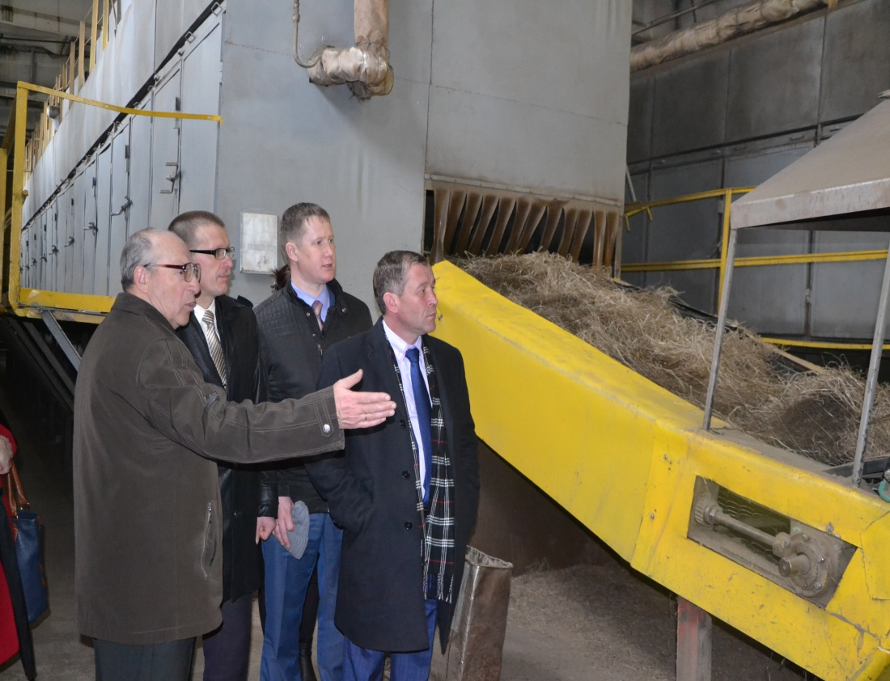
Промышленность
Промышленность района представлена двумя организациями: ОАО «Дубровенский льнозавод» и УП ЖКХ «Дубровно-Коммунальник». Основным видом деятельности промышленных предприятий района является обрабатывающая промышленность и снабжение электроэнергией, газом, паром, горячей водой и кондиционированным воздухом, соответственно.
По удельному весу в объеме производства промышленной продукции ОАО «Дубровенский льнозавод» занимает 71,9%.
Благодаря многолетнему опыту работы, большим технологическим возможностям и квалифицированным кадрам ОАО «Дубровенский льнозавод» сегодня - предприятие с большими объемами выпускаемой продукции технического назначения: длинное и короткое льняное волокно, шпагат, ватин, пакля.
Начиная с 2006 года ОАО «Дубровенский льнозавод» проводит последовательную реконструкцию производства. В 2007 году установлена бельгийская линия по производству длинного волокна фирмы «Van Dommel». Использование современного оборудования позволяет снижать издержки на производство единицы продукции при одновременном росте производительности и качества.

Slide 8
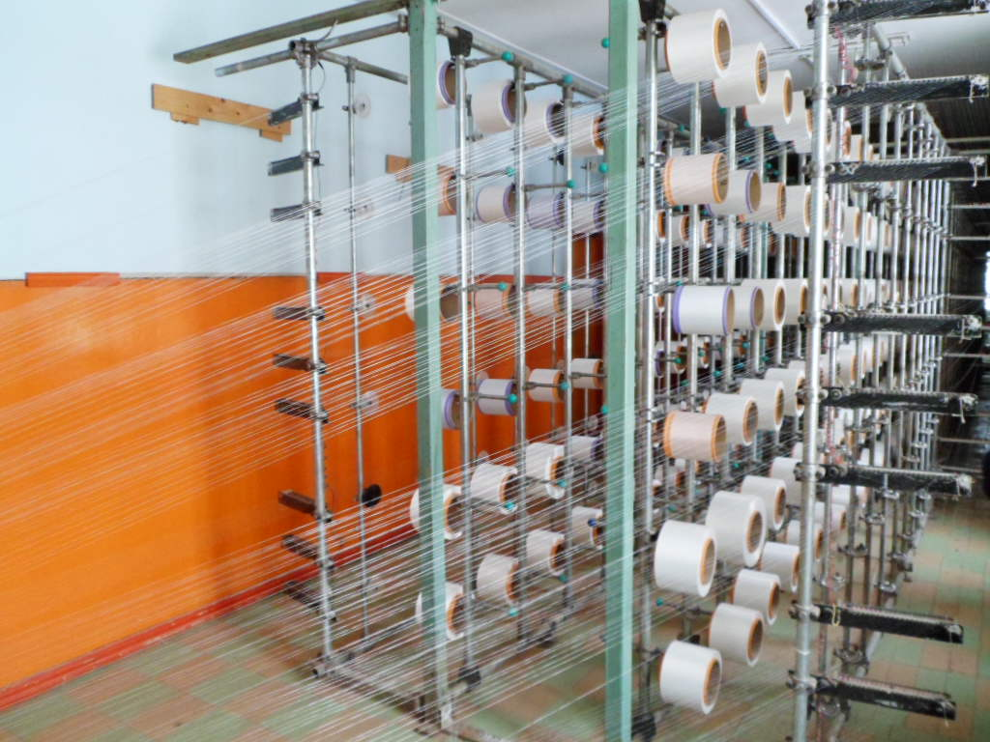
Industry
District’s industry are presented by two organizations: OAO “Dubrovno flax factory” and YP “Dubrovno-kommynalnik”. Industrial units deal with manufacturing industry and the supply of electricity, gas, steam, hot water and conditioned air. OAO “Dubrovno flax factory” ranks 71,9 % of all specific weight in the volume of Industrial production.
Thanks to long experience of work, great technological possibilities and skilled stuff today OAO “Dubrovno flax factory” is an enterprise with great volumes of production of technological purpose: long and short linen fiber, twine, batting and oakum.
From 2006 OAO “Dubrovno flax factory” conducts the reconstruction of its production. In 2007 a new Belgian line on the production of long linen from “Van Dommel” trademark was installed there.
The use of modern equipment allows to reduce the costs of production of goods with simultaneous increase of productivity and quality.

Slide 9
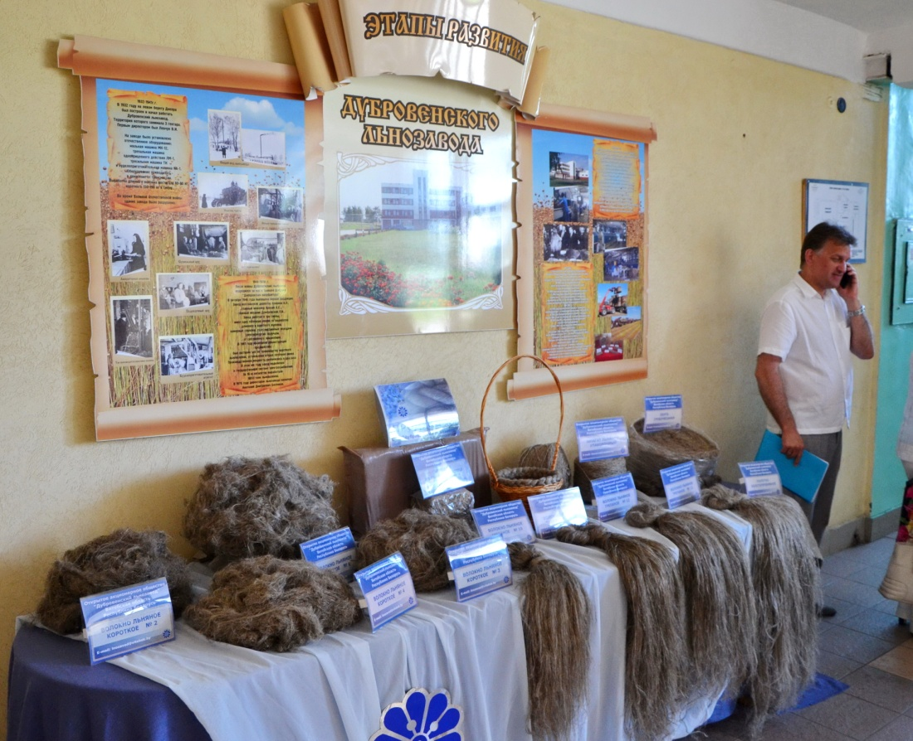
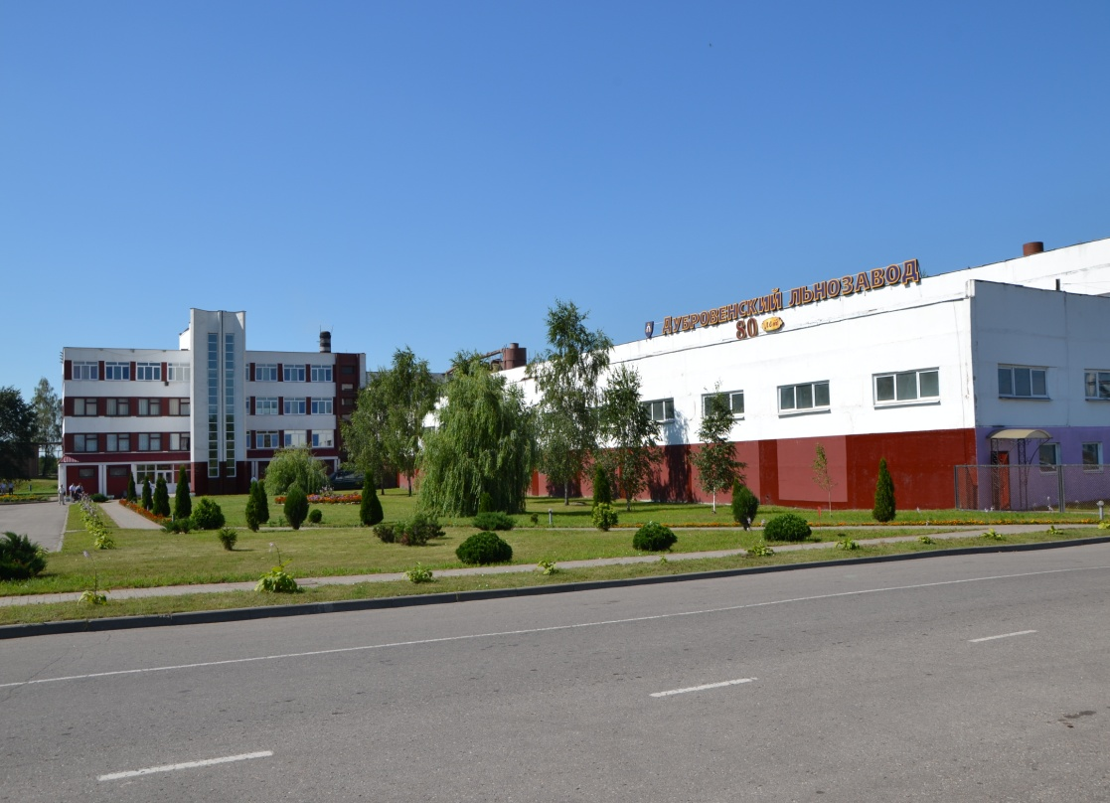
В отрасли промышленности осуществляют деятельность 9 организаций без ведомственной подчиненности, представленные в основном секцией С «Обрабатывающая промышленность». Организации без ведомственной подчиненности производят полотна основовязаные, принадлежности к одежде трикотажные и текстильные, салфетки влажные, манекены для портных и аналогичные изделия для оформления витрин, а также полуфабрикаты.

Slide 10
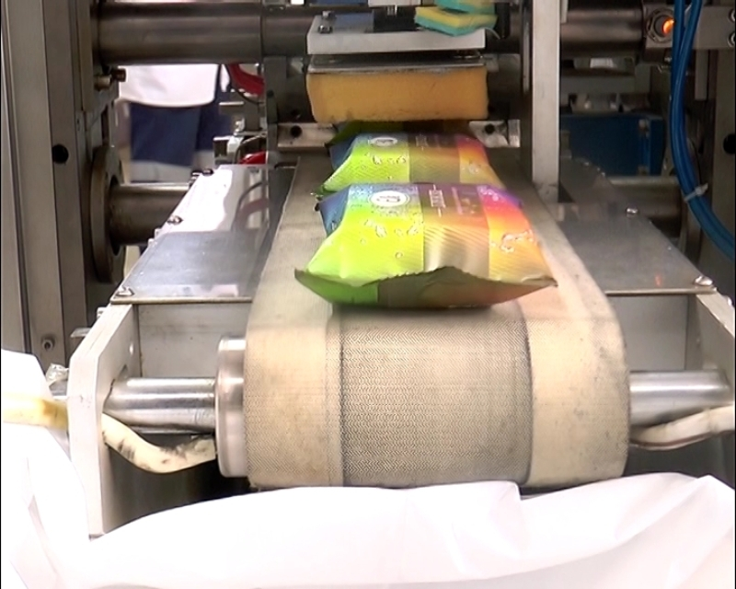
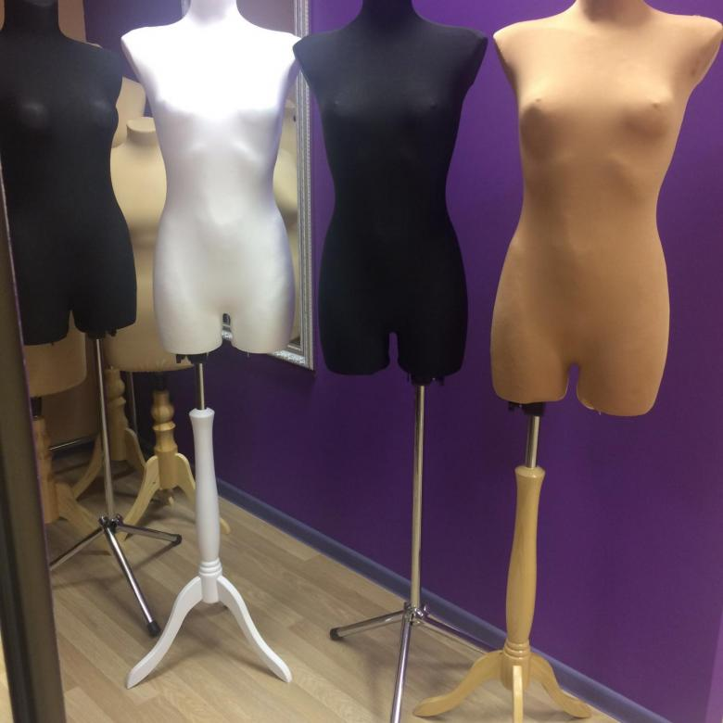
In the sphere of industry 9 organizations without departmental subordination conduct their activities. They are mostly represented by “C” section “Manufacturing industry”. The organizations without departmental subordination produce single-phase cloths, accessories to clothes, vet napkins, mannequins for tailers and the production for showcases and semis.

Slide 11
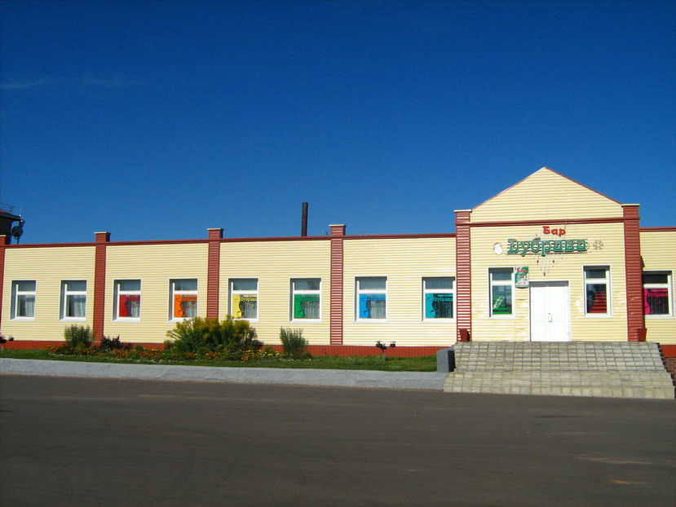
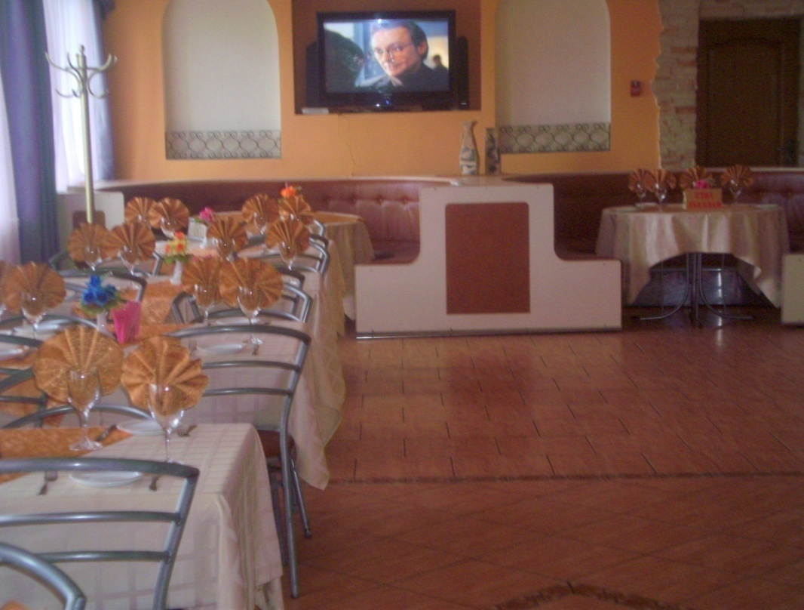
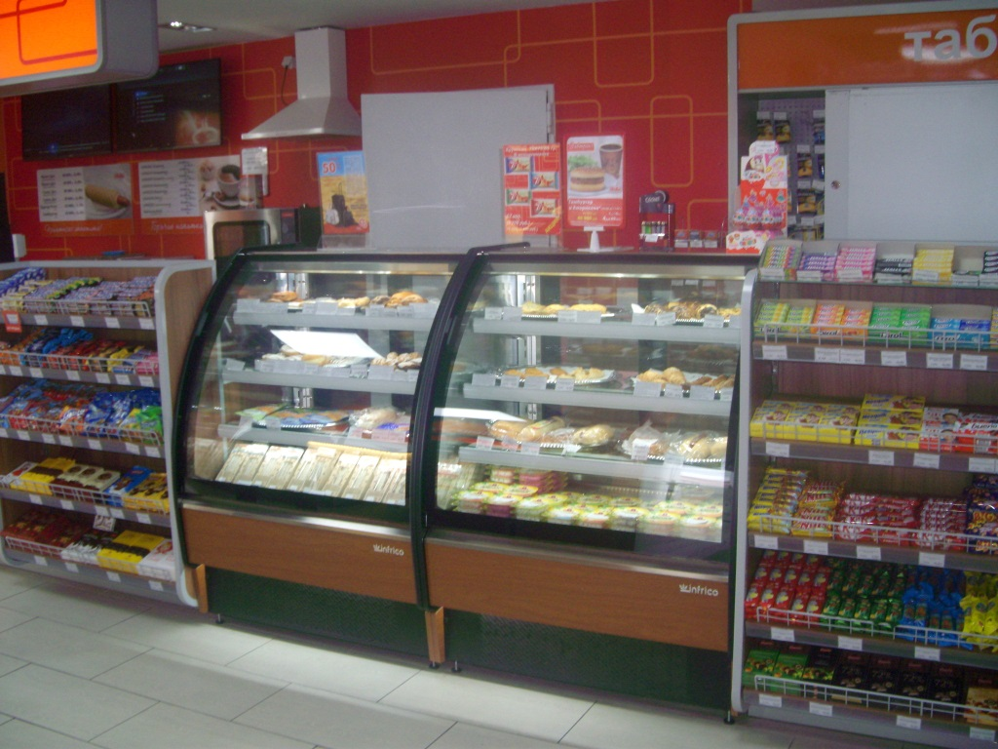
Торговля
Современная торговля района – это 8,3 тыс.кв.м торговых площадей, 133 магазина, в том числе 15 сетевых магазинов, 1 рынок, 38 объектов общественного питания на 1365 мест.
Обеспеченность торговыми площадями на 1000 жителей – 595 кв.м, в том числе в г.Дубровно – 820 кв.м., местами в общедоступных объектах общественного питания – 40,1 мест.

Slide 12
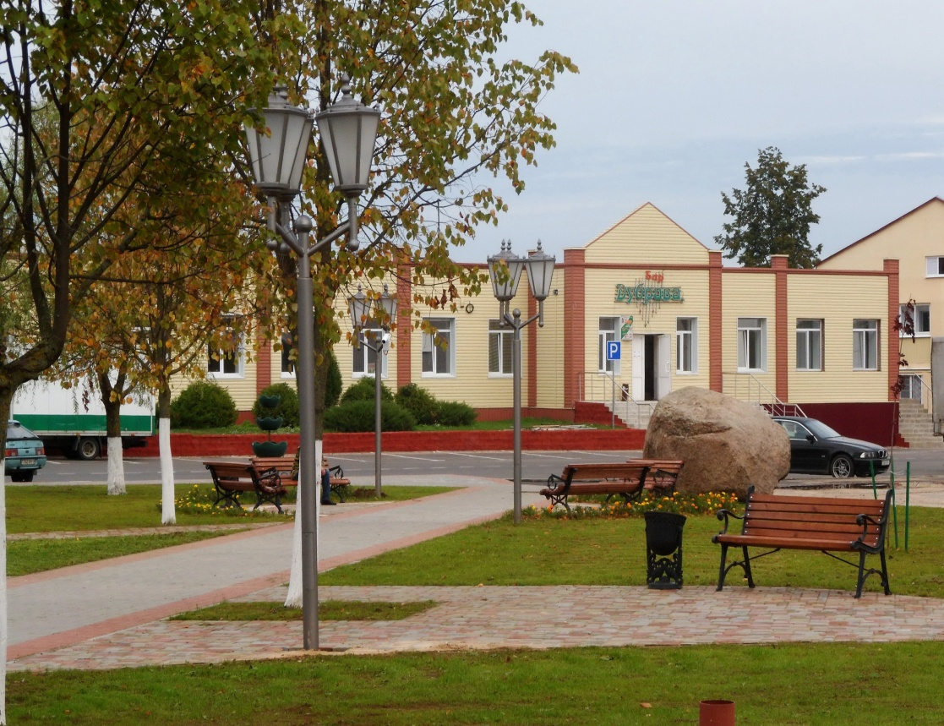
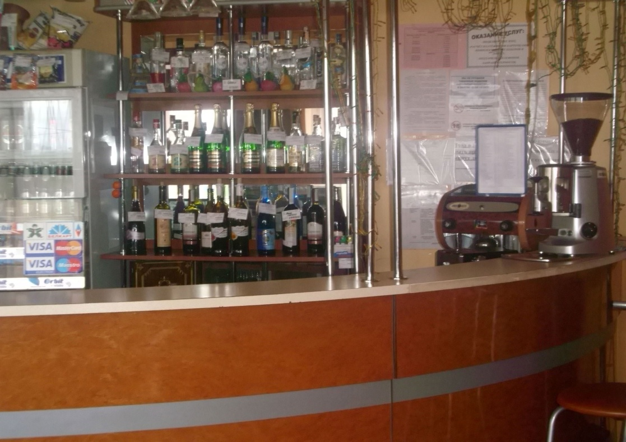
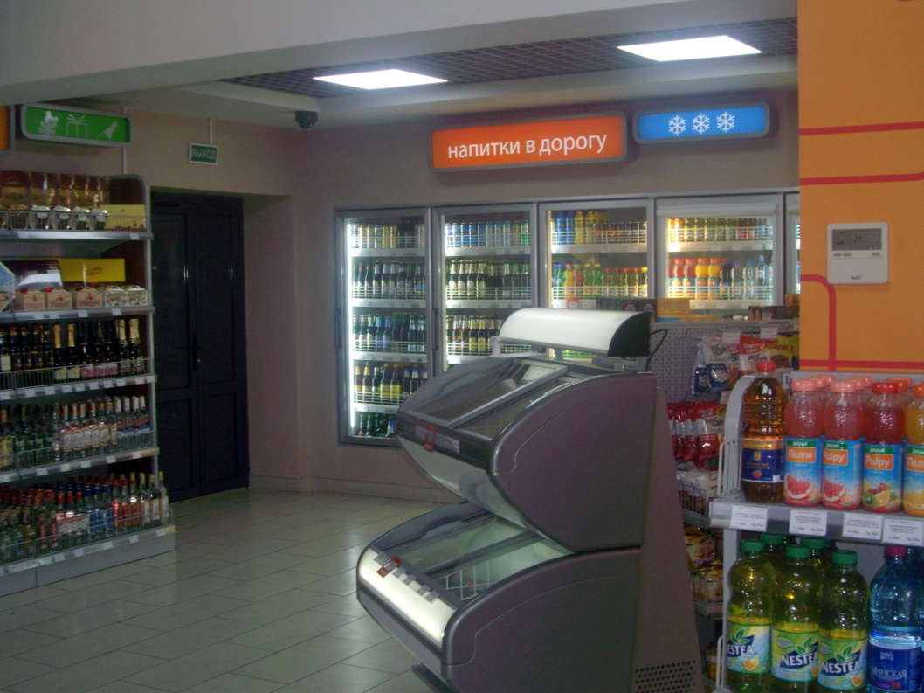
Trade
Modern trade in the district it is 8,3 thousand m² of trading area, 133 shops, including 15 network shops, 1 market, 38 object of public catering for 1365 places.
On every 1000 residents there is 595 m² of trading area. In Dubrovno it is 820 m². About 40,1 places in public catering.

Slide 13
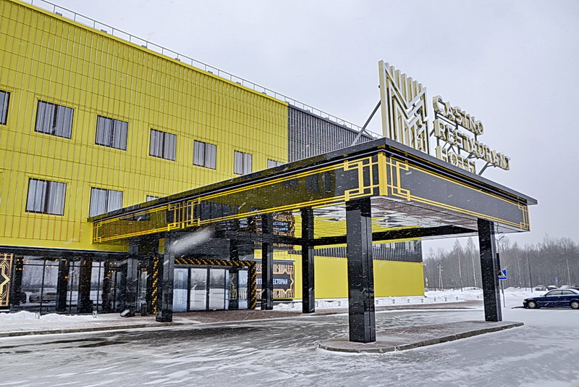
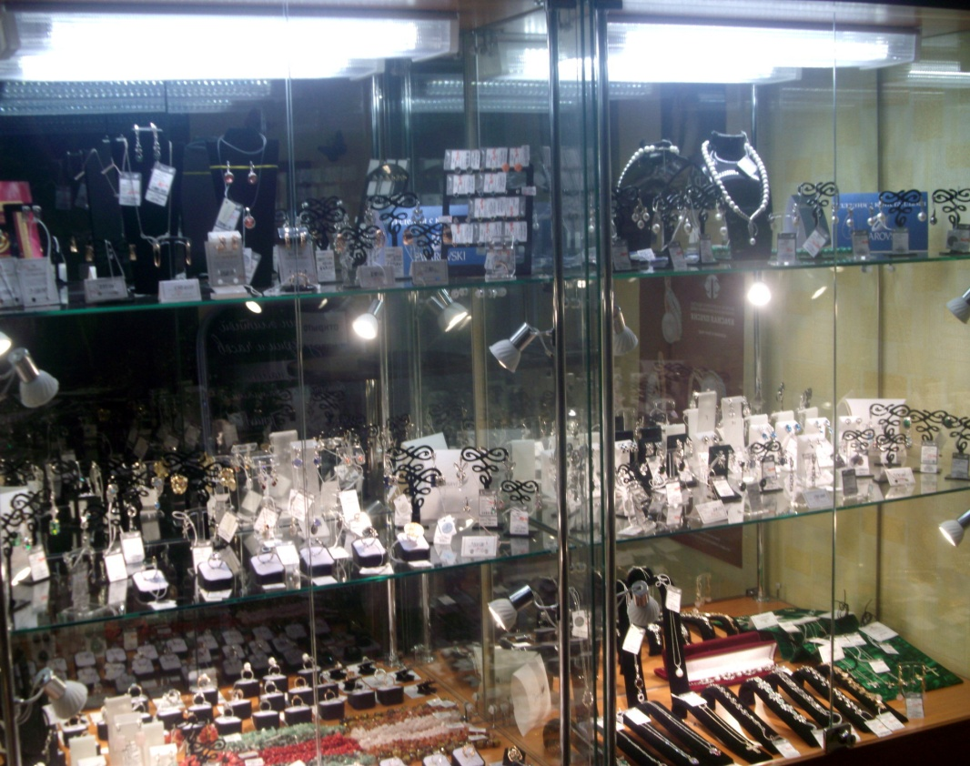
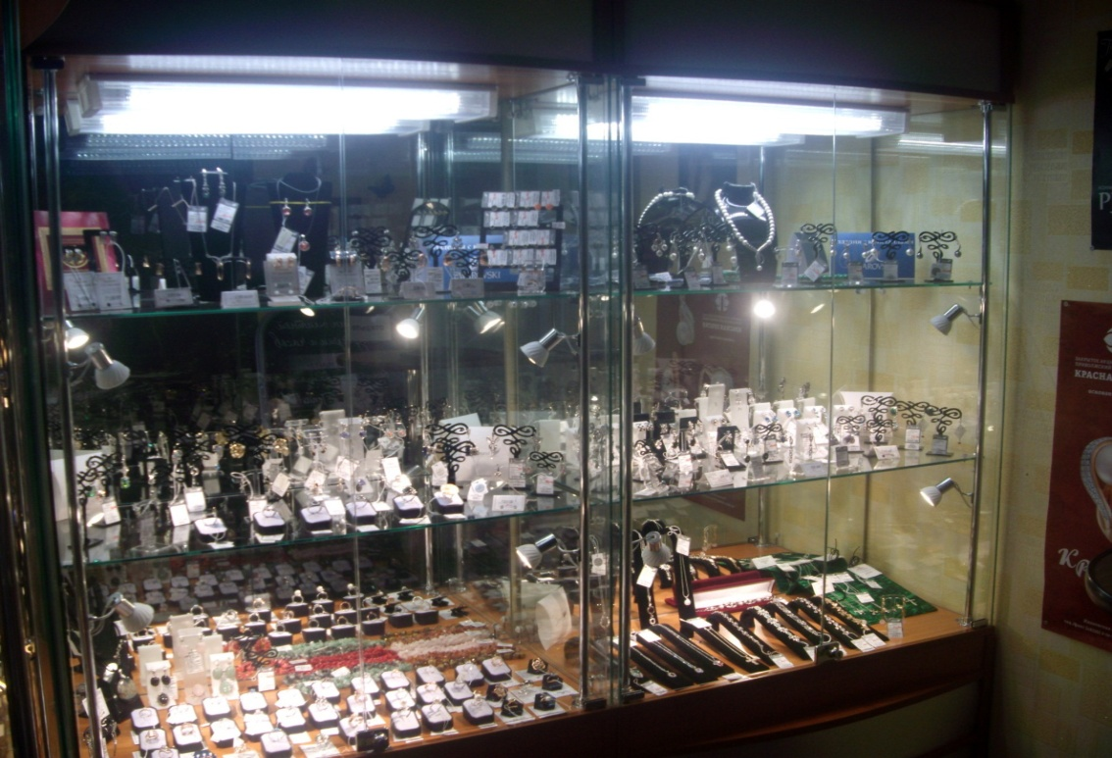
Предпринимательство
В предпринимательском секторе экономики района занято около 1200 человек, или 19,5% от общей численности занятых в экономике района. На территории района насчитывается 218 таких субъектов, в том числе 74 юридических лиц (из них 69 – микро-, 4 – малые, 1 – средняя организация) и 144 индивидуальных предпринимателей. Кроме того в районе зарегистрировано 9 крестьянско - фермерских хозяйств. Предпринимательство является одним из основных стратегических факторов устойчивого социально-экономического развития района.

Slide 14
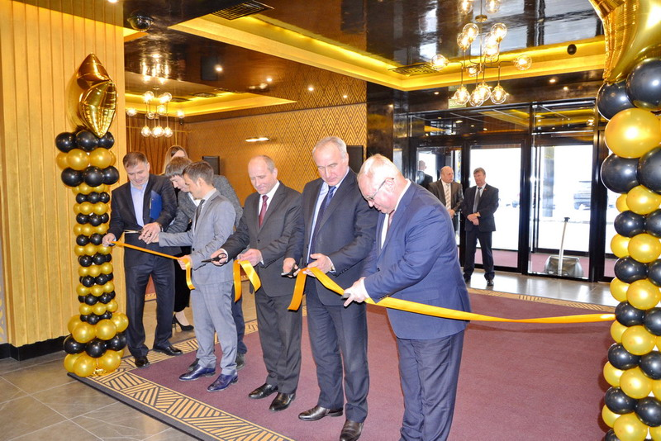
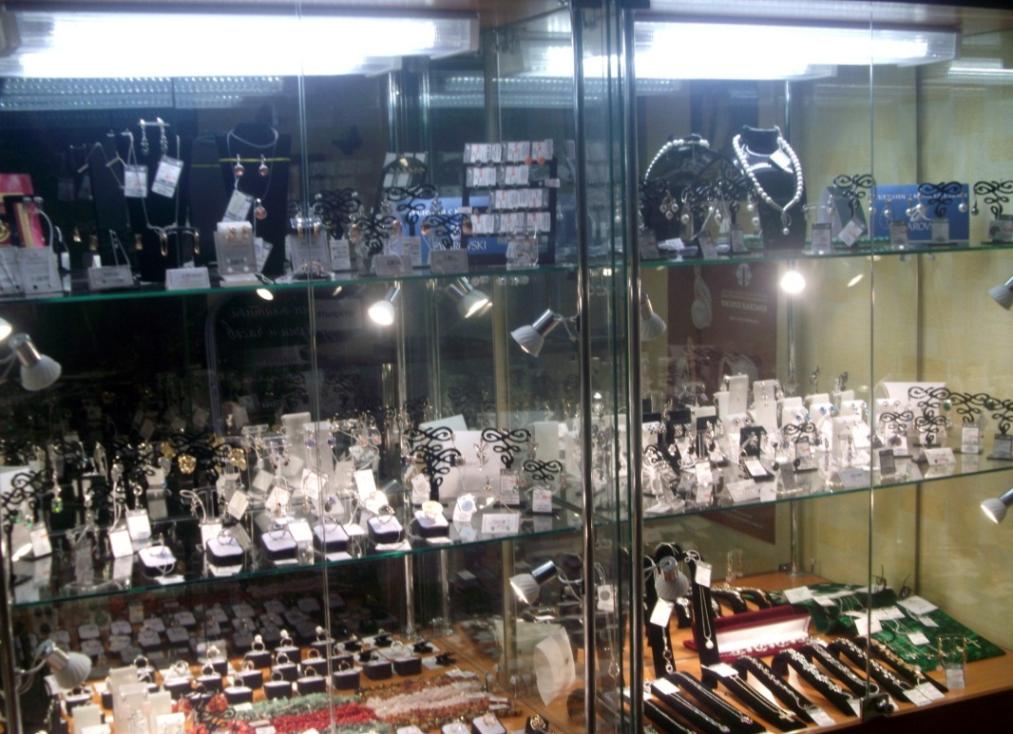
Business
About 1200 people are engaged in business sector of a district economy, which is about 19,5% from all working population of the district. There are 218 businessmen, including 74 legal persons (69-micro, 4-small, 1-middle organization) and 144 individual businessmen. Besides there are 9 peasant farms are registered in the district. Business is one of the main strategic factors of stable social-economical development of the district.

Slide 16
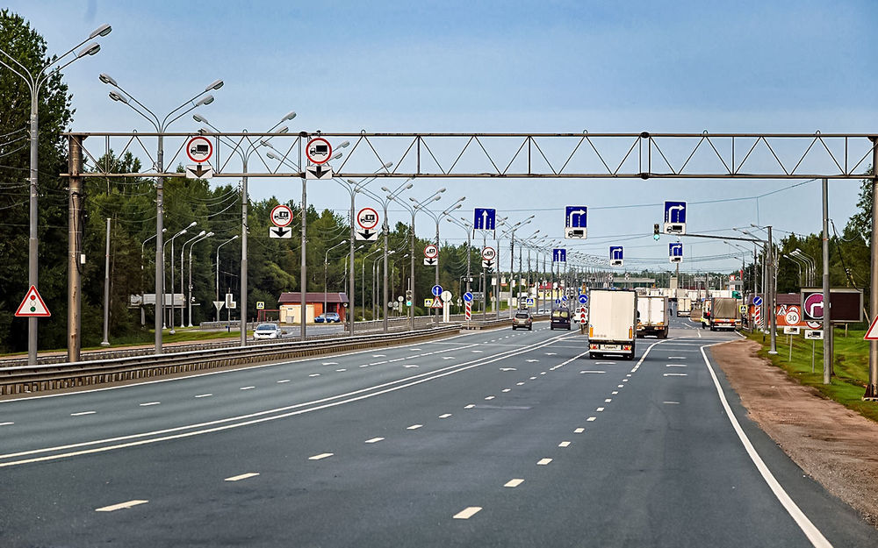
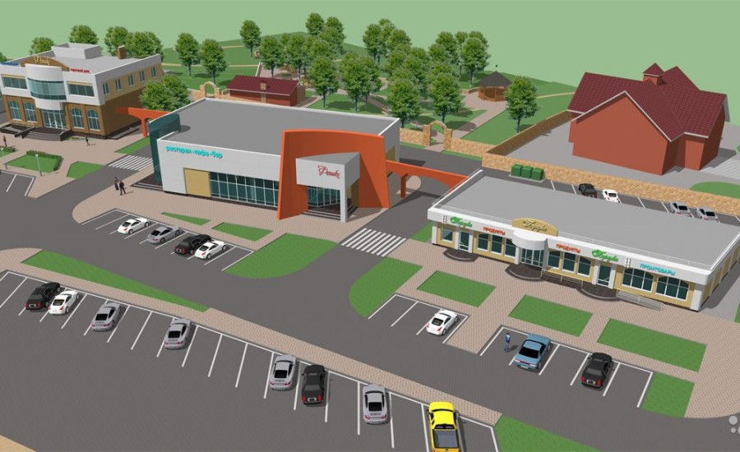
The object of roadside service on the highway M1 / ​​E30
General plan
Sketch solution of the complex of buildings roadside service for 608 km. (right) of the highway M1 / ​​E30 Brest (Kozlovichi) -Minsk-border of the Russian Federation is made on the site free from building.
Space-planning and architectural solutions
The roadside service includes several buildings: a hotel for 20-25 rooms, a restaurant with 70 seats, a SPA complex, and parking for 50 meters. The estimated cost of the proposal is 800 thousand US dollars.
The number of jobs is 30 people. Payback period - 4 years
The roadside service complex harmoniously fits into the surrounding landscape and is visually designed for perception from the M1 highway of republican significance.

Slide 17
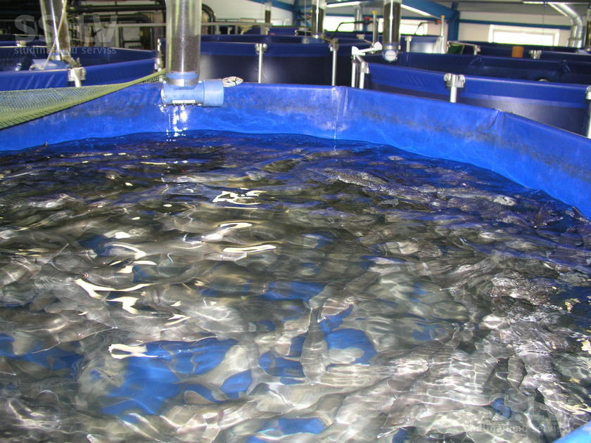
Проект «Создание рыбного хозяйства
по выращиванию форели»
Цель проекта- создание рыбного хозяйства
по выращиванию рыбы (форели) в замкнутой системе водоснабжения с целью её дальнейшей переработки и производства продуктов питания.
Номенклатура готовой продукции:
рыба потрошеная охлажденная;
рыба соленая и копченая.
Размещение рыбного хозяйства предполагается в Дубровенском районе, на земельном участке 1 га.
Проектом предусмотрено строительство производственного помещения с УЗВ, складских, подсобных помещений с душевыми и раздевалками, офиса для АУП.
Общая потребность в инвестициях составит 160 млн.руб. Основные рынки сбыта готовой продукции- Российская Федерация, Республика Беларусь.
Проектная мощность производства- 232 тонны рыбы в год.
Реализация рыбы планируется через 1,5 года после начала проекта.
Общий объем реализации продукции при выходе на проектную мощность составит 145 млн.руб. в год.
Суммарная чистая прибыль за 10 лет реализации проекта составит 450 млн.руб. (612 млн.руб. при оптимистичной сценарии).

Slide 18
Project “Creation of fish industry on trout cultivation”
The aim of the project – the creation of fish industry on trout cultivation in a locked system of water supply which aims at its further processing and the production of food products. Nomenclature of ready-made product:
-chilled gutted fish
-salted and smoked fish.
The accommodation of industry in Dubrovno district is supposed on the area of 1 hectare.
The project provided the construction of industrial area with YZB, warehouses and subsidiaries with showers and dressing rooms, the office for the stuff AYP.
The total need in investments is 160 million roubles. The main sales markets are Russian Federation and the Republic of Belarus.
Project capacity of the production is 232 tons of fish a year. The sales of fish is planned in 1,5 years after the starting of the project.
Total volume of the production in condition of full project power will contain 145 million roubles a year. Total net profit during 10 years will contain 450 million roubles (612 million roubles in condition of more optimistic plans).

Slide 19
Технология выращивания форели в установках замкнутого водоснабжения (далее – УЗВ) выгодна по следующим причинам
минимальные требования к условиям содержания;
доступность комбикормов для рыбы;
высокое качество и превосходный вкус готового форелевого продукта;
минимальные финансовые затраты на выращивание форели в УЗВ для рыбоводства;
интенсивный рост и ускоренное развитие по сравнению с естественными условиями;
автоматизированная и многократно протестированная инновационная технология для продуктивного выращивания рыбы в искусственных условиях.

Slide 20
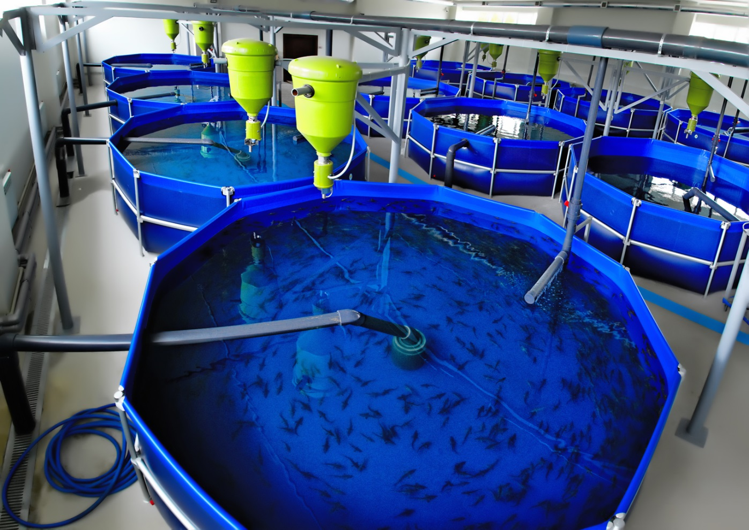
The technology on trout cultivation in a locked water supply installations is profitable on the following reasons:
- minimum requirements for conditions of detention - the availability of feed for fish - high quality and perfect taste of ready-made trout product - minimum financial cost of trout cultivation in YZB for fish industry - intensive growth and rapid development in comparison with natural conditions - automated and repeatedly tested innovation technology for the productive cultivation of fish in artificial conditions.

Slide 21
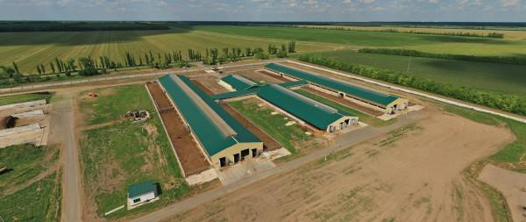
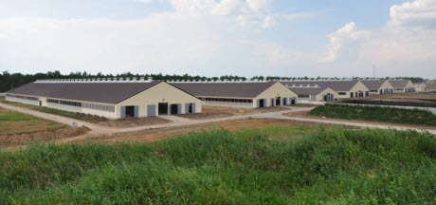
Молочно-товарная ферма
на 545 голов дойного стада с полным шлейфом
Проектная мощность производства молока – 5,1 тыс. тонн/год
Общее количество скотомест – 545 голов
в том числе для дойных коров – 432 головы
Расход корма на производство 1 л. молока – не более 0,7 к.ед.
Ориентировочная стоимость строительства – 11,3 млн. рублей
Выручка от реализации молока – 3,2 млн. рублей/год
Срок строительства – 18 мес.
Простой срок окупаемости – 10,5 лет

Slide 22
Dairy farm milking herd on 545 heads of with a full plume.
Projected power of milk production – 5,1 thousand tons a year.
Total amount of cattle place – 545 heads.
heads including milking cows – 432 heads.
Feed consumption for production of 1 liter of milk – not more than 0,7 kilo.
Estimated cost of construction – 11,3 million roubles
Revenue from milk sales - 3,2 million roubles a year.
The terms of construction - 18 months
Simple payback period – 10,5 year.

Slide 23
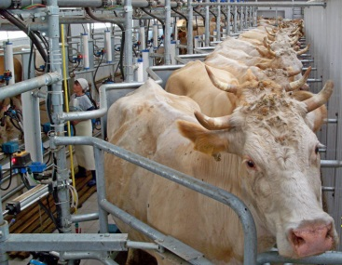
Доильно-молочный блок с установкой «Параллель»
Доильная установка «Параллель» оснащена системой рекуперации тепла, позволяющей нагревать воду для промывки оборудования

Slide 24
Milking and dairy machine with “Parallel” installation.
The milking installation “Parallel” is supplied with a system of heat recovery, which allows to heat water for washing equipment.

Slide 25
Проект «Строительство молочно-товарной фермы на 545 голов с выращиванием ремонтного молодняка» Инвестиционный проект преследует следующие цели: модернизацию и техническое перевооружение производства; снижение энергоемкости и материалоемкости производства; повышение продуктивности производства; увеличение производственного потенциала предприятия; повышение рентабельности производства и продаж; увеличение конкурентоспособности продукции; повышение заработной платы и жизненного уровня работников предприятия, улучшение условий труда и быта занятых на предприятии. Проектом предусмотрено строительство: двух коровников беспривязного содержания на 432 головы (один коровник на 288 голов, второй коровник - на 144 головы с родильным отделением), доильно-молочного блока, стационара, амбулатории, цеха сухостойных коров с телятником, открытого профилактория для телят, выгульных площадок, площадок для временного хранения навоза, траншей для силоса (сенажа), площадок для складирования рулонов сена и соломы, автовесов, навеса для дров, водонапорной башни, двух артскважин, трансформаторной подстанции, въездных дезбарьеров, площадки для отдыха, площадки для установки контейнеров ТБО, площадки для золы, пожарных резервуаров, эстакады для погрузки животных на машины, насосной станции противопожарного водоснабжения, обезжелезивания, жижесборников, дезинфектора.

Slide 26
Project «Construction of a dairy farm on 545 heads with the cultivation of repair young growth»
This investment project has the following aims: - modernization and technical rearmament of production - reduction of energy intensity and materials consumption - increase of productivity - increase of productive potential of the enterprise - increase of profitability of production and sales - increase of competitivenesses of production - increase of salaries and the living levels of the stuff, improvement of labour conditions of the stuff. The project provided the construction of 2 barns of loose housing for 432 heads (the first for 288 heads, the second is for 144 heads), milking and dairy house, stationary, clinic,the house for dry cows with calves, the open preventorium for the calves, walking grounds, grounds for temporary storage of manure, trenches for silage, grounds for storaging rolls of hay, the scales, the woodshed, water tower, 2 artesian wells, transformer substation, grounds for recreation, grounds for containers TBO, grounds for ash, fire tanks, ramps for loading animals on trucks, pumping station of untifire water supply, deferrizations station, liquid tanks, disinfection system.

Slide 27
Неиспользуемое имущество, предлагаемое к реализации для развития предпринимательской деятельности Комплекс капитальных строений (1 здание 5 сооружений) (ввод в эксплуатацию в 1976 году) Адрес: Витебская область, Дубровенский район, аг.Россасно, ул.Школьная,3
КРАТКАЯ ХАРАКТЕРИСТИКА
Капитальное строение с инвентарным 241/С-7114 с четырьмя крыльцами, подвалом, площадкой, закрытым пожарным водоемом, двухэтажное кирпичное, фундамент бутобентонный, перекрытия ж/б, крыша рулонные кровельные материалы. Земельный участок, общей площадью 1,9080 га, сроком аренды на 50 лет. Ограничение в использовании в связи с расположением в водоохранных зонах водных объектов.

Slide 28
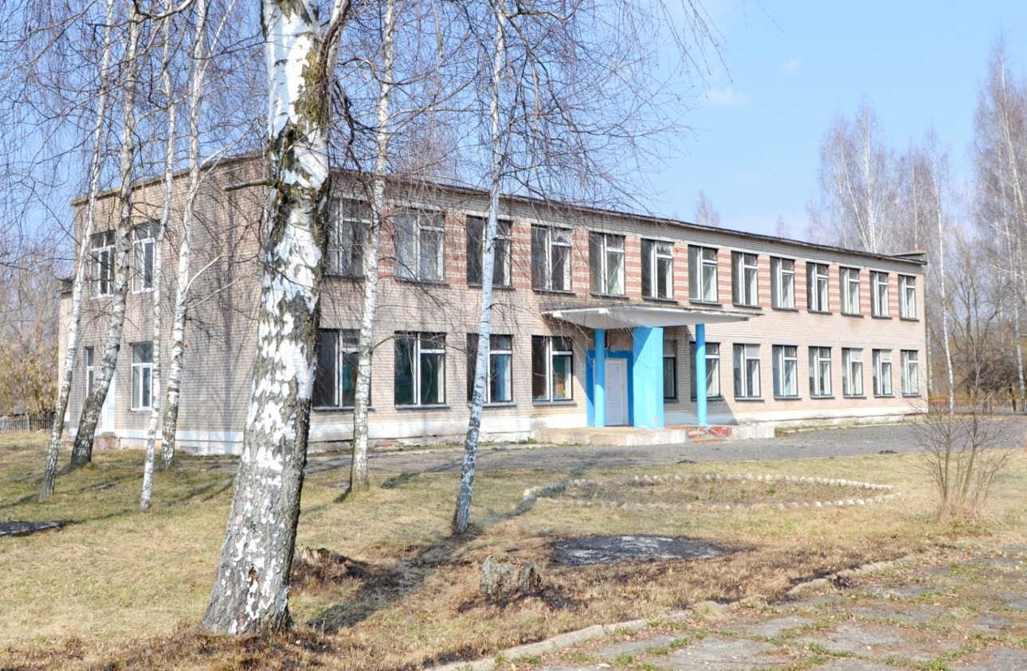
Unused property, proposed for sale to develop business activity.
A set of capital constructions (1 building, 5 constructions) (built in 1976) Address: Vitebsk region, Dubrovno district, Rossasno, street Shkolnaya, 3.
Brief characteristics.
Capital construction with inventory number 241/c-7114 with four porches, a cellar, playground, locked fire pool, two-storeyed, brick, rubble concrete basement, reinforced concrete floors, roof of rolled roofing materials. Land plot area is 1,9080 ha. The term of renting - 50 years. The restriction in use in the frame of the location in water protection zone in water basins.

Slide 29
Комплекс капитальных строений (2 здания 4 сооружения) (ввод в эксплуатацию в 1979 году) Адрес: Витебская область, Дубровенский район, аг.Станиславово, ул.Школьная,7
КРАТКАЯ ХАРАКТЕРИСТИКА
Капитальные строения, одноэтажные, с теневым навесом, сетью водопровода, канализационной сетью, участком линии электропередачи, асфальтобетонной площадкой, деревянным ограждением. Земельный участок, общей площадью 0,4718 га, сроком аренды на 50 лет. Ограничение в использовании в связи с расположением в водоохранных зонах водных объектов.

Slide 30
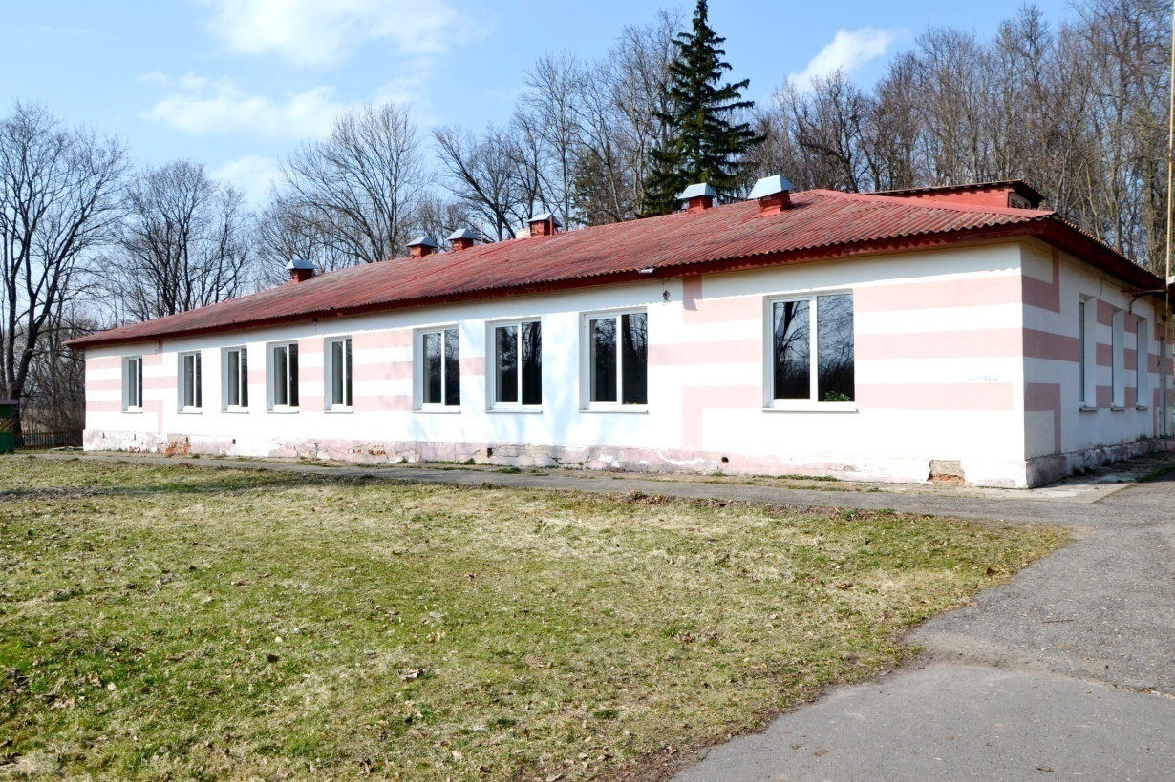
A set of capital constructions (2 building, 4 constructions) (built in 1979) Address: Vitebsk region, Dubrovno district, Stanislavovo, street Shkolnaya, 7.
Brief characteristics.
Capital construction, one-storeyed, with shadow canopy, water supply network, sewerage network, power line section, asphalt concrete ground, wooden fence. Land plot area is 0,4718 ha. The term of renting is 50 years. The restriction in use the frames of the location in water basins.

Slide 31
Комплекс капитальных строений (3 здания 4 сооружения) (ввод в эксплуатацию в 1971 году) Адрес: Витебская область, Дубровенский район, аг.Боброво, ул.Школьная,1
КРАТКАЯ ХАРАКТЕРИСТИКА
Капитальные строения с пристройкой, котельной, дымовой трубой, воротами, калиткой, покрытием, забором, одноэтажное, кирпичное, фундамент бетонный, перекрытия железобетонные, крыша асбестоцементные волнистые листы. Земельный участок общей площадью 0,8692 га, сроком аренды на 50 лет. Ограничение в использовании: расположение в водоохранных зонах рек и водоемов, в зонах санитарной охраны водных объектов, используемых для хозяйственно-питьевого водоснабжения, в зонах санитарной охраны в местах водозабора, в охранных зонах электрических сетей.

Slide 32
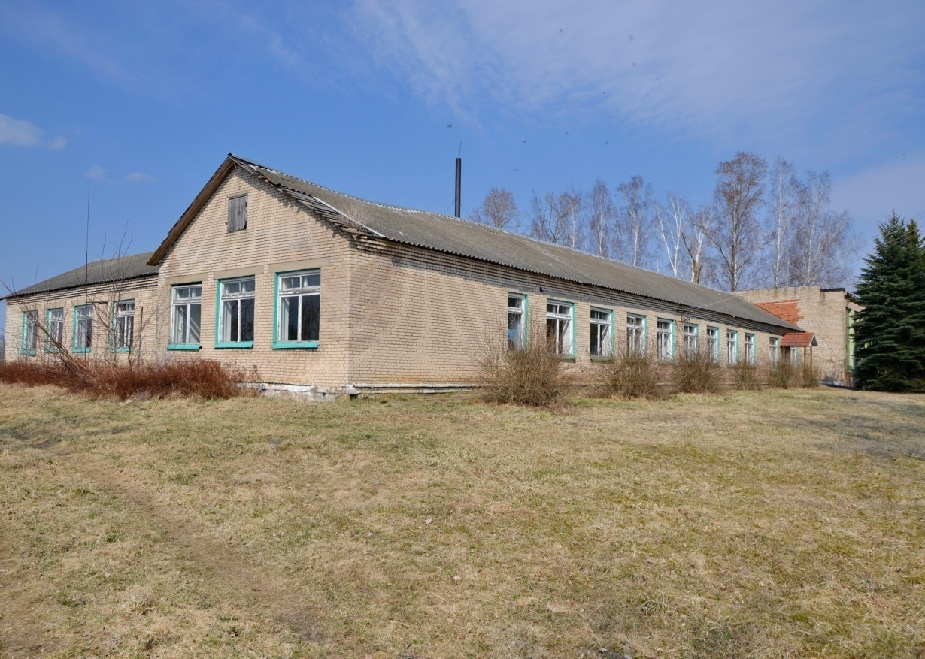
A set of capital construction (3 buildings 4 constructions) (built in 1971)
Address: Vitebsk region, Dubrovno district, street Shkolnaya, 1.
Brief characteristics
Capital constructions with extension, a steamshop, a fume chimney, gates, covering, fence, one-storeyed, brick, concrete basement, reinforced concrete floors, asbestos cement corrugated sheets-roof. Land plot area is 0,8692 ha. The term of renting is 50 years.The restriction in use the frames of the location in water protection zone inwater basins, in sanitary protection zones, used for drinking water supply, in protection zones of electricity lines.

Slide 33
Комплекс капитальных строений (3 здания 4 сооружения) (ввод в эксплуатацию в 1972 году) Адрес: Витебская область, Дубровенский район, аг.Станиславово, ул.Школьная,5
КРАТКАЯ ХАРАКТЕРИСТИКА
Капитальные строения, одноэтажные, с забором, туалетом, тепловой сетью, площадками, дорожками, сетью водопровода, канализационной сетью, кабельной линией. Земельный участок, общей площадью 0,8748 га, сроком аренды на 50 лет. Ограничение в использовании в связи с расположением в водоохранных зонах водных объектов.

Slide 34
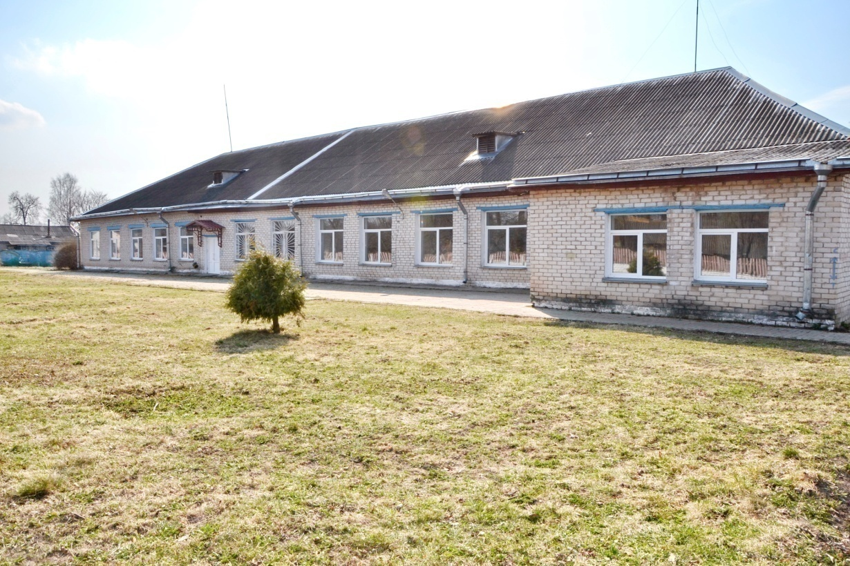
A set of capital construction (3 buildings 4 constructions) (built in 1972)
Address: Vitebsk region, Dubrovno district, Stanislavovo, street Shkolnaya, 5.
Brief characteristics
Capital constructions, one-storeyed, with a fence, toilet, heating network, grounds, walking lines, water supply network, sewerage network, cable line. A land plot area is 0,8748 ha. The term of renting is 50 years.The restriction in use in the frames of location in water protection zones of water basins.

Slide 35
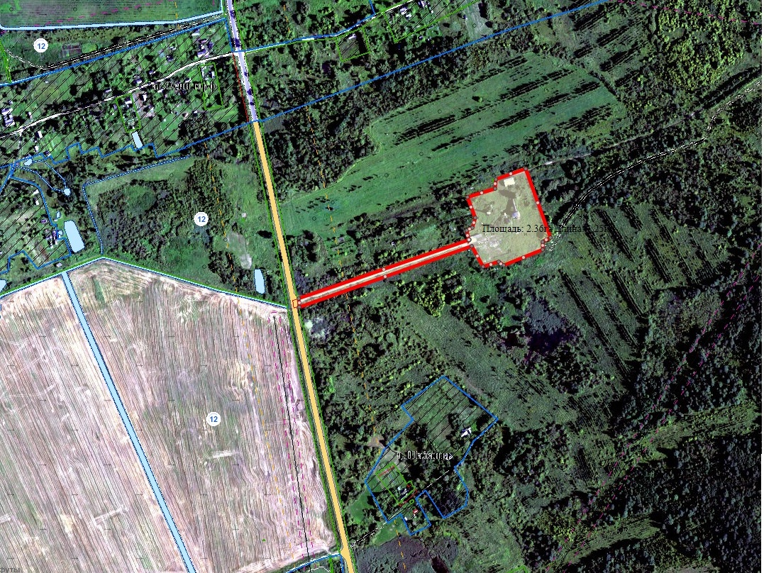
Земельные участки предлагаемые для реализации инвестиционных проектов на
территории Дубровенского района
Характеристика | Информация
Адрес | аг.Осинторф
Инженерная и транспортная инфраструктура:
- водоснабжение | Не имеется
-водоотведение (канализация) | Не имеется
- электроснабжение | К участку линия напряжением 10кВт
- газоснабжение | 360 м до трубы
- подъездные пути | Имеется асфальтный подъезд, 4 км до автодороги М-1/Е30, 5 км до железнодорожной станции
- телефонизация | В зоне действия сотовых операторов
Характеристика площадки:
- площадь (га) | 2,4
- кадастровая стоимость за 1 кв.м(белорусских рублей) | 0,34
- целевое назначение | Деревообработка, промышленное производство
-категория и вид земельного участка | Земли запаса
- наличие на территории зданий и сооружений | отсутствуют

Slide 36
Land plots, proposed for implementation of investment projects on the territory of Dubrovno district.
Characters | Information
Address | Osintorf
Engineering and transport infrastructure
-water supply | no
-sewerage | no
-electricity supply | electricity line 10 KVT
-gas supply | about 360 m. till the gas tube
-access road | There’s asphaltic road, 4 km. up to M1/E30 highway, 5 km. up to railway station
-telephone line | In the coverage area of mobile operators.
Characteristics of the ground
-area (hectares) | 2,4
-cadastral value of 1 m2 (Belarusian roubles) | 0,34
-purpose use | woodworking industrial production
-category and type of land | reserve land
-presence of buildings on the territory | no

Slide 37
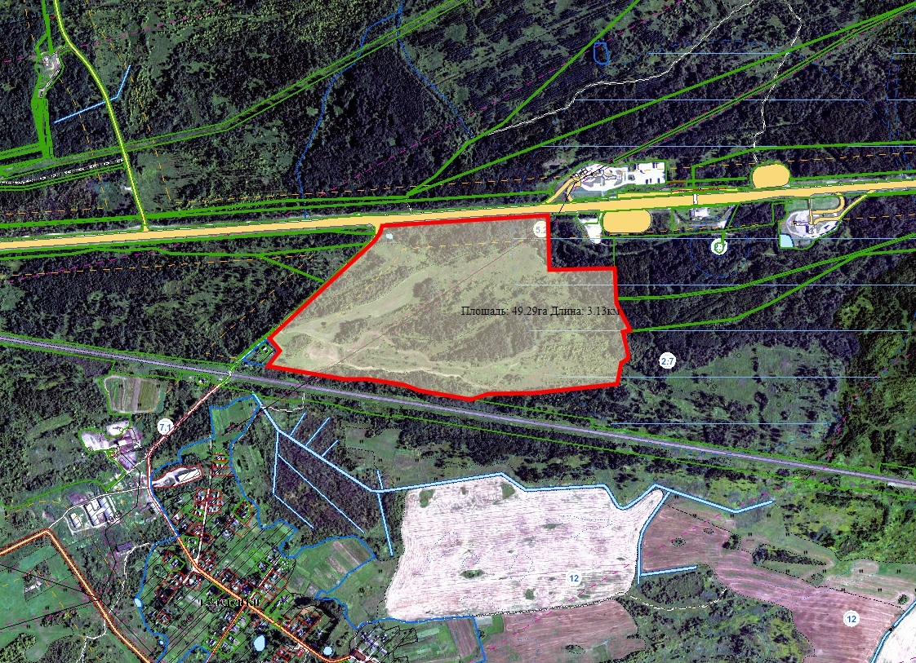
Характеристика | Информация
Адрес | 607 км автодороги М1/Е-30 Брест-Минск-граница РФ (Редьки)
Инженерная и транспортная инфраструктура:
- водоснабжение | Не имеется
-водоотведение (канализация) | Не имеется
- электроснабжение | К участку линия напряжением 10кВт
- газоснабжение | Не имеется
- подъездные пути | Возле автодороги М-1/Е30, железной дороги Москва-Минск
- телефонизация | В зоне действия сотовых операторов
Характеристика площадки:
- площадь (га) | 49
- кадастровая стоимость за 1 кв.м(белорусских рублей) | 0.34
- целевое назначение | Логистика, производство, придорожный сервис
-категория и вид земельного участка | Сельскохозяйственного назначения, под древесно-кустарниковой растительностью
- наличие на территории зданий и сооружений | отсутствуют

Slide 38
Characteristics | Information
Address | 607 km. of M1/E30 highway Brest-Minsk-the boarder of Russian Federation (Redki)
Engineering and transport infrastructure
-water supply | no
-sewerage | no
-electricity supply | electricity line 10 KVT
-gas supply | no
-access roads | Near M1/E30 highway, railway Moscow-Minsk
-telephone line | In the coverage area of mobile operators
Characteristics of the ground
-area (hectares) | 49
-cadastrial value of 1 m2 (Belarusian roubles) | 0,34
-purpose use | logistics, production, road service
-category and type of land | agricultural purpose, under trees and bushes
-presence of buildings on the territory | no

Slide 39
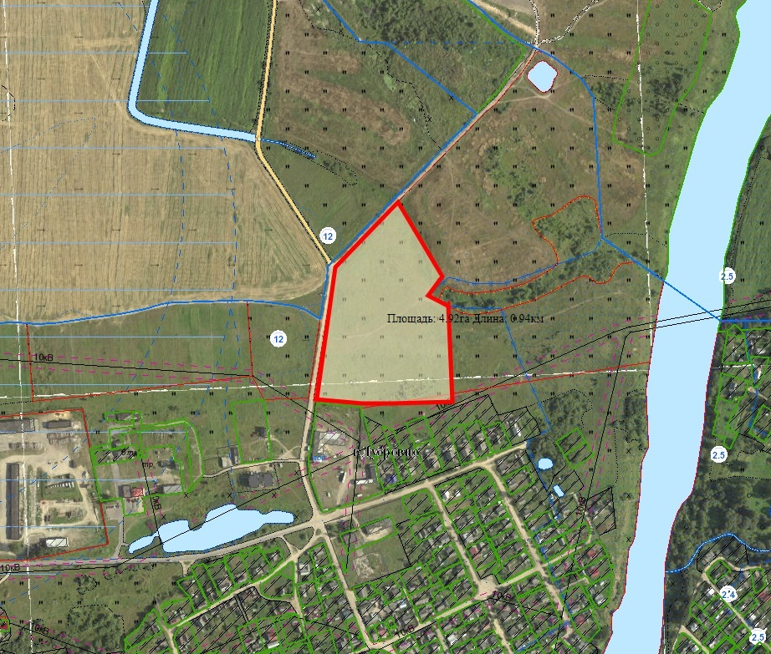
Характеристика | Информация
Адрес | г.Дубровно, ул.Кондратьева
Инженерная и транспортная инфраструктура:
- водоснабжение | Водонапорная башня 800 м
-водоотведение (канализация) | Не имеется
- электроснабжение | К участку линия напряжением 10кВт
- газоснабжение | Имеется возможность подключения
- подъездные пути | До автодороги Р-22 (Дубровно-Орша) 1,5 км
- телефонизация | В зоне действия сотовых операторов
Характеристика площадки:
- площадь (га) | 5
- кадастровая стоимость за 1 кв.м(белорусских рублей) | 9.49
- целевое назначение | Организация производства
-категория и вид земельного участка | Сельскохозяйственного назначения, луговые
- наличие на территории зданий и сооружений | отсутствуют

Slide 40
Characteristics | Information
Address | Dubrovno, street kondrajeva
Engineering and transport infrastructure
-water supply | Water tower 800 m
-sewerage | no
-electricity supply | electricity line 10 KVT
-gas supply | the possibility of connection
-access roads | Up to motorway R-22 (Dubrovno-Orsha) 1,5 km
-telephone line | In the coverage area of mobile operators
Characteristics of the ground
-area (hectares) | 5
-cadastrial value of 1 m2 (Belarusian roubles) | 9,49
-purpose use | organization of production
-category and type of land | agricultural purpose, meadow
-presence of buildings on the territory | no

Slide 41
Дубровенский районный исполнительный комитет приглашает всех заинтересованных инвесторов к участию в реализации проектов, готов оказать помощь в получении необходимой информации, а также рассмотреть другие инвестиционные предложения, направленные на создание новых рабочих мест, внедрение современных технологий и организацию производственной деятельности в Дубровенском районе .
Контактные телефоны:
Заместитель председателя Дубровенского райисполкома Полуйчик Сергей Иванович +375213741345 +375292950404 Начальник сектора экономики Дубровенского райисполкома Ивашкевич Наталья Михайловна +375213742776 +375295983746 Адрес электронной почты: dubrovnodalex@tut.by

Slide 42
The Dubrovensky District Executive Committee invites all interested investors to participate in project implementation, is ready to assist in obtaining the necessary information, as well as to consider other investment proposals aimed at creating new jobs, introducing modern technologies and organizing production activities in Dubrovensky district.
Contacns:
Deputy chairman of Dubrovensky District Executive Committee
Poluychik Sergey Ivanovich +375213741345
+375292950404
Head of the Economics departament of Dubrovensky District Executive Committee
Ivashkevich Natalya Mikhailovna +375213742776
+375295983746
e-mail: dubrovnodalex@tut.by

